Slide 1
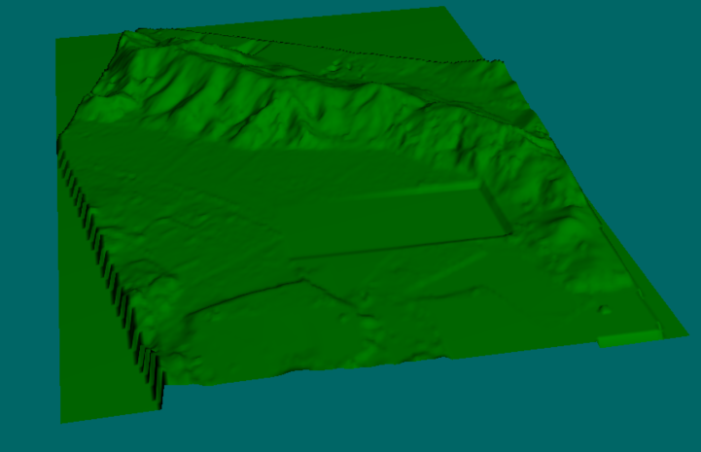
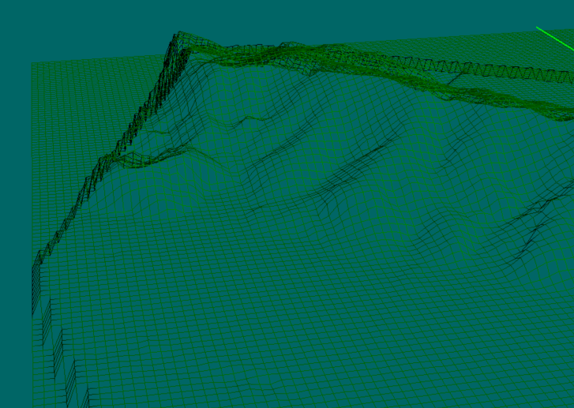
实践3：三维造型实验
1、利用实践2的交互框架，加载dem.asc数据，并实现三维dem的交互式渲染。两种模式：表面渲染模式和网格模式
2、左键按下移动鼠标平移，右键按下移动鼠标，围绕数据的中心位置旋转
3、注意的问题：dem的坐标范围并不在一个归一化的坐标范围之内，一般用地理坐标进行表示。数据读取和渲染流程应结合模型和观察变换矩阵，将数据范围规定化到窗口三维坐标范围内，进行交互显示
ASC文本文件说明：
ncols 143 //列数
nrows 206 //行数
xllcorner 170.0 //左下角点x坐标
yllcorner 855.0 //左下角点y坐标
cellsize 10.0 //横纵方向相邻样点见的间隔
NODATA_value -99999 //无效的样点数据值
// 后面为逐行以文本方式存储的样点z值数据，用空格隔开，共ncols×nrows个，NODATA_value表示这个数据是无效的，可以丢弃，也可以用最小值替换，上面例子中是用最小值替换

